Slide 1
Startsida

Slide 2
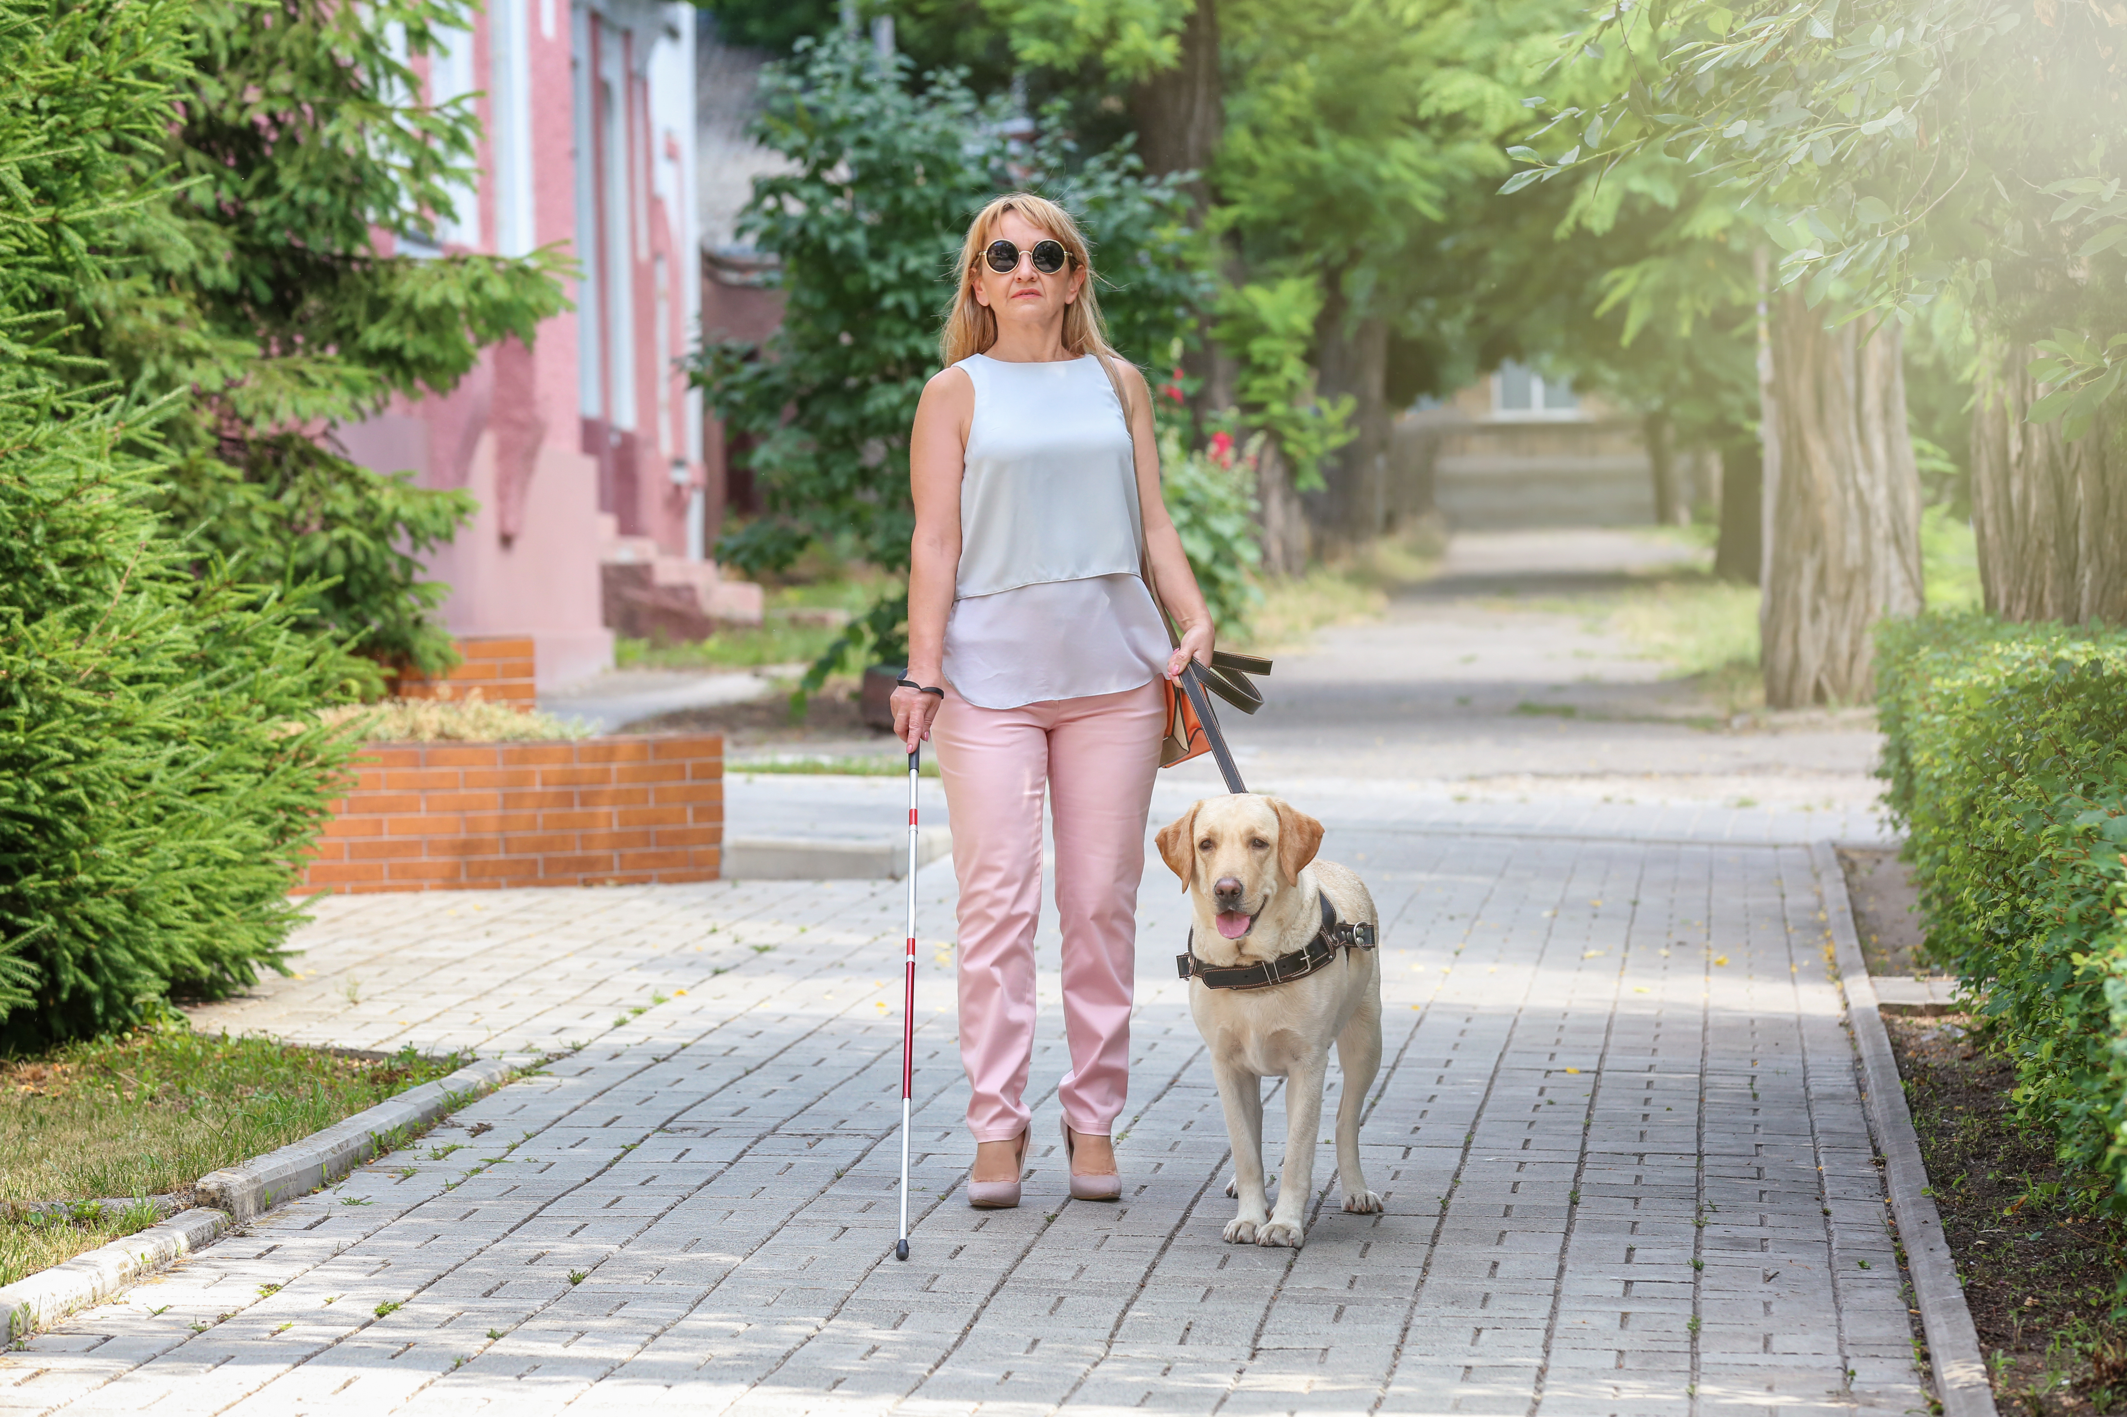
DOS-lagen
Lagen om tillgänglighet till digital offentlig service
Notes:
DOS-lagen är en lag som ställer krav på hela den offentliga förvaltningen att göra sina webbplatser och mobila applikationer – tillgängliga.
För att människor som har någon form av funktionsnedsättning också ska kunna ta del av information eller utföra ett ärende på en offentlig webbplats eller i en mobil applikation.
Den här lagen ska hjälpa alla människor med någon form av funktionsnedsättning att ta del av information eller utföra ett ärende på en offentlig webbplats.

Slide 3
Vilka omfattas?
Offentliga aktörer
Statliga eller kommunala myndigheter
Beslutande församlingar i kommuner och regioner
Sammanslutningar av offentliga aktörer
Privata aktörer med verksamhet inom vissa lagrum: vård, skola, omsorg
Offentligt styrda organ: som finansieras, kontrolleras eller styrs av offentliga aktörer
Notes:
Vilka som omfattas av lagen.

Slide 4
Vad omfattas?
Digital service som tillhandahålls av offentlig aktör
publika webbplatser och e-tjänster
extranät
intranät
mobila applikationer
Inklusive innehåll: tidsberoende medier (ljud, video, m m) och dokument.
Notes:
Vad det är som omfattas.

Slide 5



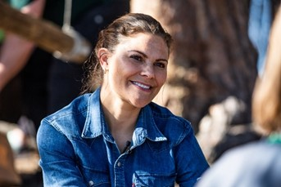

Vem är funktionsnedsatt?
Permanent, temporära eller situationsbaserade
Dyslexi
Brutit armen
Hjärntrött
Dålig hörsel eller tal
Nedsatt syn
ADHD, ADD & Autism
Notes:
Vem eller vilka människor räknas då som funktionsnedsatt?
Därför är digital tillgänglighet viktigt
Enligt WHO lever uppskattningsvis 16 procentLänk till annan webbplats. (1 av 6) av den globala befolkningen med en "signifikant funktionsnedsättning", och det är en siffra som bara ökar till följd av bland annat en åldrande befolkning. Bristande digital tillgänglighet innebär även en ökad förvaltningskostnad då personer som hade kunnat klara sig själva behöver kontakta kundtjänst eller andra handläggare för att få hjälp att lösa uppgiften.
I statistiken syftar man till personer som har någon form av permanent funktionsnedsättning, exempelvis nedsatt syn, hörsel eller rörelseförmåga. I statistiken saknas ofta information om den stora gruppen som har olika typer av kognitiva funktionsnedsättningar.
Skulle man även räkna med personer som har en tillfällig funktionsnedsättning (exempelvis att man har brutit benet) eller har hamnat i en situation där situationen i sig skapar ett funktionshinder för individen (exempelvis att man vistas i en mycket bullrig miljö och därför inte uppfattar ljud på samma sätt som man brukar) skulle siffran vara betydligt högre. Det är svårt att ange en exakt siffra rörande hur många människor som har en funktionsnedsättning, bland annat för att många länder mäter statistik olika. Det kan också handla om hur man diagnostiserar olika funktionsnedsättningar.
För personer med funktionsnedsättning kan god tillgänglighet vara helt avgörande för att kunna ta del av information eller utföra ett ärende på en offentlig webbplats. Att digital offentlig service är tillgänglig är något alla användare kan dra nytta av.
Tillgängliga webbplatser och appar är ofta bättre för alla målgrupper. Dessa är vanligtvis både snabbare och enklare att använda. Tillgängliga webbplatser och appar avlastar dessutom förvaltningens handläggare och är oftast lättare att underhålla och uppdatera.

Slide 6
Funktionshinder och funktionsnedsättning
Av: Myndigheten för delaktighet

Slide 7
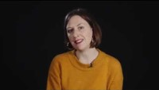
Video: Funktionshinder och funktionsnedsättning

Slide 8
Det är viktigt med tillgänglig information
Av: Myndigheten för delaktighet

Slide 9
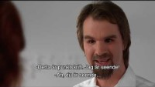
Video: Det är viktigt med tillgänglig information
Notes:
Filmen ska illustrera hur man kan bli bemött om man inte har de förmågor som behövs för att kunna ta del av informationen.
https://www.youtube.com/watch?v=F3_v9uDL1kM

Slide 10
Struntar i lagen?
Våra besökare drabbas av:
Förseningar, missförstånd och felaktiga beslut
Tvingas leta andra alternativa tjänster
Tvingas kontakta kommunen
Sundsvall kommun drabbas av:
Högre arbetsbelastning och minskad produktivitet
Viten – då vi bryter mot lagen
Dålig PR
Notes:
Om man struntar i att följa DOS-lagen, vilka konsekvenser kan det få?
Våra besökare kan drabbas av:
Förseningar, missförstånd och felaktiga beslut pga. man inte förstår eller kan använda våra tjänster.
Dvs om man inte kan använda tjänsterna på rätt sätt är det stor risk att saker blir fel, man fyller i fel information. Information som vi sen ändå får lov att hantera.
Tvingas söka andra alternativa tjänster – hittar man inte eller kan man inte använda våra tjänster blir man tvungen att hitta andra sätt att utföra det man vill, det tar tid.
Tvingas kontakta organisationen – kan man inte göra det man vill på webben så tar man sannolikt kontakt med vår kundtjänst.
Vi som kommun drabbas av:
Vilket då leder till högre arbetsbelastning för vår organisation. Det blir ökade kostnader för support eller hantering av manuell handläggning. Vilket i sin tur leder till minskad produktion.
Om vi inte följer DOS-lagen så bryter vi mot lagen och riskerar då viten, böter.
Sen är det inte bra för vårt anseende heller att vi har en otillgänglig webbsida.
Källa: https://www.digg.se/kunskap-och-stod/digg-play/filmer/2023-04-25-den-verkliga-kostnaden-av-att-forsoka-undkomma--dos-lagen

Slide 11
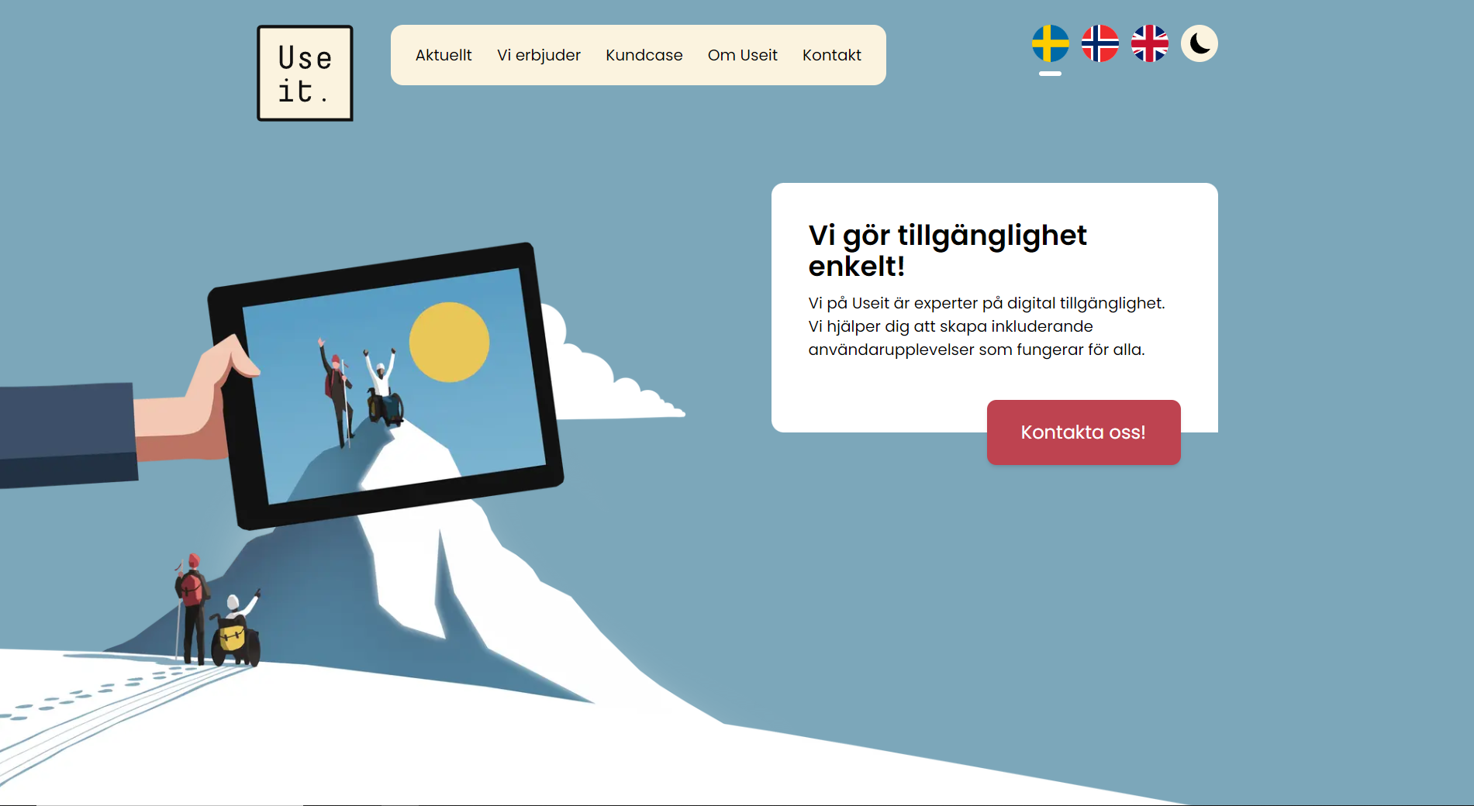
Useit
vår rådgivare i tillgänglighet
Notes:
Sundsvalls kommun har ett avtal med konsultbolaget Useit (www.useit) som hjälper oss med rådgivning gällande digital tillgänglighet och produktion av tillgängliga dokument. På intranätet hittar du kontaktuppgifter till Useit om du vill komma i kontakt med dom.
https://intranat.sundsvall.se/inloggad/s/service-it-och-lokaler/kommunikation-och-mallar/kommunikationsplanering/ramavtal-och-avtal-inom-kommunikation-och-information

Slide 12
Undantag från lagen
Direktsändning av tidsberoende medier
Kartor som inte är avsedda för navigering
Externt innehåll som står utom aktörens kontroll
Reproduktioner från kulturarvssamlingar
Pedagogiskt material inom grundskola/gymnasium
Dokument offentliggjorda före 2018-09-23
Tidsberoende medier offentliggjorda före 2020-09-23
Webbplatser arkiverade före 2019-09-23
Intranät/extranät före 2019-09-23 tills omfattande översyn
Oskäligt betungande anpassning
Notes:
Det finns några undantag från DOS-lagen.

Slide 13

Om tillgänglighetsredogörelsen
Obligatoriskt innehåll:
Vem och vad den avser
Utvärderingsmetod och fullgörandestatus
Datum och metod för bedömning av fullgörande
Redogörelse av ev. innehåll som är otillgängligt och varför det inte är tillgängligt
Meddelandefunktion
Länk till Diggs anmälningsfunktion
Datum för senaste uppdatering.
Notes:
Offentliga aktörer och andra som omfattas av lagen om tillgänglighet till digital offentlig service ska tillhandahålla en tillgänglighetsredogörelse för sin digitala service.
Redogörelsen ska bland annat innehålla information om vilket innehåll på webbplatsen eller i appen som inte är tillgängligt och en länk för att kommentera brister.
Redogörelsen ska vara åtkomlig från startsidan.

Slide 14
Om Diggs tillsyn
Detta gör Digg:
Kontaktar organisationen
Utför granskning
Skickar påpekande om rättelse.
Om vi får en rättelse behöver vi:
Åtgärda bristerna
Återkoppla till Digg vad som är åtgärdat
En plan för de brister som inte är åtgärdade
Uppdatera tillgänglighetsredogörelsen.
Notes:
En ingående övervakning innebär att Digg manuellt granskar tillgängligheten på utvalda sidor på en webbplats, app eller e-tjänst. Innan granskningen kontaktar de organisationen och berättar att en granskning kommer att ske och efteråt skickar de påpekande om rättelse om de upptäcker brister.
Om vi har fått ett granskningsprotokoll från ingående övervakning behöver vi:
Gå igenom, kontrollera och åtgärda de brister som finns angivna i protokollet och säkerställ att er webbplats uppfyller tillgänglighetskraven.
Återkoppla till Digg vilka brister som är rättade.
Om det finns brister som inte är rättade behöver vi också inkomma med en åtgärdsplan för dessa brister.
Kontrollera och uppdatera vår tillgänglighetsredogörelse så att den speglar webbplatsens aktuella tillgänglighet.
DIGG kan förelägga om vite om vi efter upprepade påpekanden och förelägganden inte rättat de tillgänglighetsbrister som DIGG påtalat vid tillsyn.
Mer information finns https://www.digg.se/analys-och-uppfoljning/lagen-om-tillganglighet-till-digital-offentlig-service-dos-lagen/ingaende-overvakning

Slide 15
Lagar som handlar om tillgänglighet
Lagen om tillgänglighet till digital offentlig service
Myndigheternas särskilda ansvar
Språklagen
Diskrimineringslagen
Arbetsmiljölagen
Lagen om offentlig upphandling.

Slide 16
Slutbild – Sundsvalls kommun

